Slide 1
第8章 索引和视图
内容提要
1
规划、创建和维护索引
2
统计信息及应用
3
视图的定义和修改
4
通过视图修改数据

Slide 2
第8章 索引和视图
在SQL Server中，设计有效的索引(Index)是影响数据库性能的重要因素之一，合理的索引可以显著提高数据库的查询性能。
视图是一个虚拟表，视图中数据来源于由定义视图所引用的表，并且能够实现动态引用，即表中数据发生变化，视图中的数据随之变化。

Slide 3
8.1 规划索引
1 .什么是索引
SQL Server的索引是为了加速对表中数据检索而创建的一种分散的、物理的数据结构。数据库中的索引的形式与图书的目录相似，键值就像目录中的标题，指针相当于页码。索引的功能就像图书目录能为读者提供快速查找图书页面内容一样，不必扫描整个数据表而找到想要的数据行。
索引是一个逻辑文件，包含从表或视图中一个或多个列生成的键，以及映射到指定数据行的存储位置指针。当SQL Server执行查询时，查询优化器会对可用的多种数据检索方法的成本进行估计，从中选用最有效的查询计划。

Slide 4
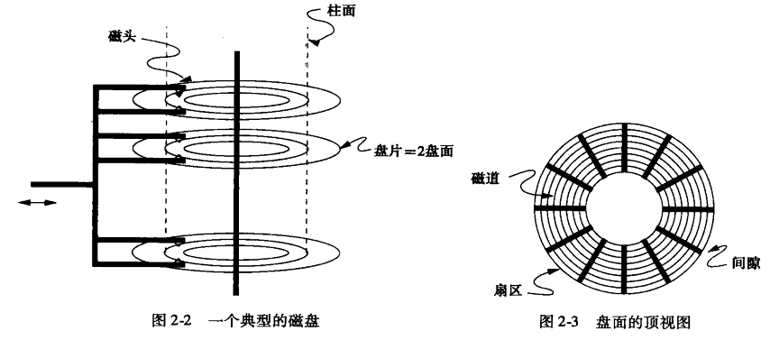
补充：存储结构
磁盘块，是在磁盘和主存之间所传输数据的逻辑单元，由一个或多个扇区组成。

Slide 5
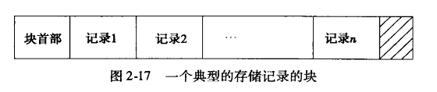
补充：存储结构

Slide 6
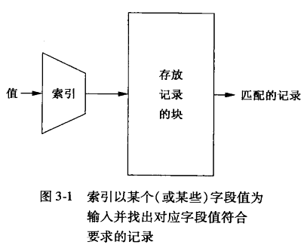
索引

Slide 7
规划索引
1 .索引的用途
在数据库中使用索引的优点(必要性)如下：
（1）加速数据检索：索引能够以一列或多列值为基础实现快速查找数据行。
（2）强制实施行的唯一性：通过给列创建唯一索引，可以保证表中的数据不重复。
（3）加速表与表之间的连接，特别是在实现数据的参照完整性方面具有意义。

Slide 8
规划索引
1 .索引的用途
在数据库中使用索引的优点(必要性)如下：
（4）在使用ORDER BY 和 GROUP BY子句进行数据检索时，可以显著减少查询中分组和排序的时间。
（5）通过使用索引，可以在查询过程中使用查询优化器，提高系统性能。

Slide 9
规划索引
2.索引的类型
按照索引的存储结构划分：
聚集索引和非聚集索引
按照索引取值划分：
唯一索引和非唯一索引

Slide 10
规划索引
2.索引的类型
  索引的顺序和表中记录的物理存储顺序是否相同
（1）聚集索引。在聚集索引中，索引键值的顺序与数据表中记录的物理顺序相同，即聚集索引决定了数据库表中记录行的存储顺序，每个表只能创建一个聚集索引。
由于聚集索引的顺序决定数据行存放的物理存储位置，因此聚集索引选用的键值不适合频繁更改或长度较宽。

Slide 11
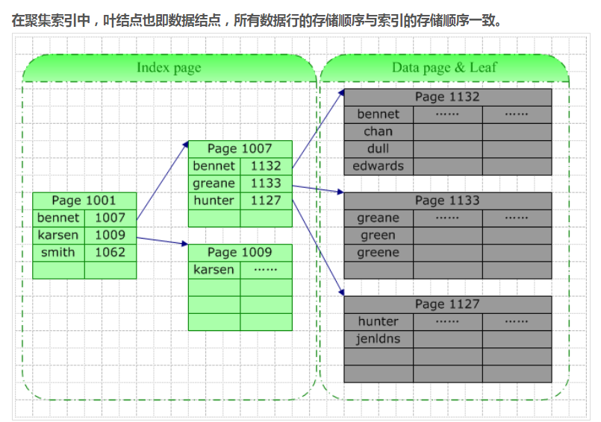
聚集索引

Slide 12
规划索引
2.索引的类型
  索引的顺序和表中记录的物理存储顺序是否相同
（2）非聚集索引。非聚集索引存储的数据顺序一般与表中记录的物理顺序不同。非聚集索引具有独立于数据行的结构，但非聚集索引的每一个键值项都含有指向该键值数据行的指针。非聚集索引查询速度较慢，但维护的代价较小。
一个表中的任何列都可以建立非聚集索引。

Slide 13
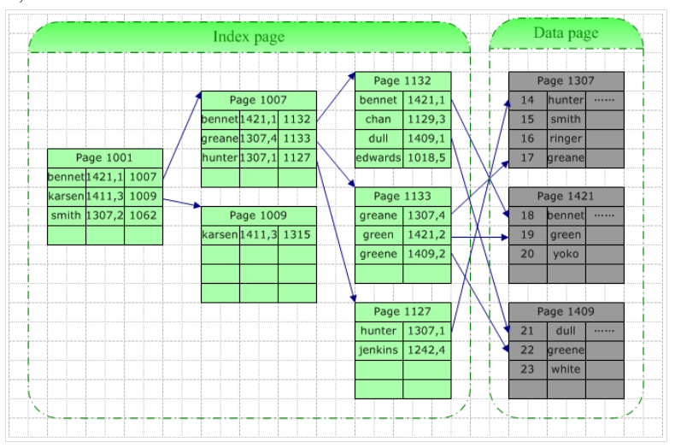
非聚集索引

Slide 14
规划索引
2.索引的类型
  索引值是否唯一
  （1）唯一索引。唯一索引可确保所有表中任意两行的索引列值不重复，如果在多列创建唯一索引，则该索引可以确保索引列中每个值组合都是唯一的。聚集索引和非聚集索引都可以是唯一索引。
（2）非唯一索引。非唯一索引表示表中记录的索引值可以相同。

Slide 15
规划索引
2.索引的类型
在表中创建主键约束时，如果表上还没有创建聚集索引，则SQL Server将自动在创建主键约束的列或组合上创建聚集唯一索引，主键列不允许为空值。
创建唯一性约束时，在默认情况下将自动在创建唯一性约束的列上创建非聚集唯一索引。

Slide 16
规划索引
3. 设计索引的基本原则
在数据表中创建索引，首先要了解以下常用的基本原则。
（1）一个表创建大量索引，会影响INSERT、UPDATE和DELETE语句的性能。
（2）若表的数据量大，对表数据的更新较少而查询较多，可以创建多个索引来提高性能。
（3）在视图上创建索引可以显著的提升查询性能。
（4）每个表只能创建一个聚集索引。
（5）若查询语句中存在计算列，则可考虑对计算列值创建索引。
（6）索引键值大小的限制，最大键列数为16，最大索引键值为900字节。在实际创建时一定要考虑此限制。

Slide 17
8.2 创建索引
SQL Server 2008中创建索引的方法包括：使用SQL Server Management Studio创建索引和利用CREATE INDEX语句创建索引。还可以在CREATE TABLE或ALTER TABLE语句中定义或修改表结构时创建索引。
创建索引之前，应该考虑到权限问题，只有表的拥有者才能在表上创建索引，每个表最多可以创建249个非聚集索引
在创建聚集索引时还要考虑到数据库剩余空间的问题，创建聚集索引时所需要的可用空间是数据库表中数据量的120%。如果空间不足会降低性能，甚至导致索引操作失败

Slide 18
创建索引
2.利用CREATE INDEX命令创建索引
SQL Server 2008提供的创建索引的Transact-SQL语句是CREATE INDEX，其基本语法格式如下：
  CREATE [UNIQUE] [CLUSTERED|NONCLUSTERED]
  INDEX index_name
  ON
  { table_or_view_name }(column [ ASC|DESC ][ ,...n ] )
  [ INCLUDE (column_name[ ,...n])]
  [ ON { filegroup_name |default } ]
  [ ; ]

Slide 19
创建索引
2.利用CREATE INDEX命令创建索引
【例8.1】在 teaching 数据库中的 student 表的Email列上创建唯一索引IDX_sname。
CREATE UNIQUE INDEX IDX_sname
ON student(Email)
本例在student表上创建非聚集唯一索引，该索引将自动检查表中是否存在重复值。

Slide 20
创建索引
2.利用CREATE INDEX命令创建索引
【例8.2】在 teaching 数据库中 student 表的 studentno 和 classno 列上创建组合索引 IDX_sc。
IF EXISTS ( SELECT name FROM sysindexes
WHERE name='IDX_sc')
DROP INDEX student.IDX_sc
GO
CREATE INDEX IDX_sc ON student(studentno,classno)

Slide 21
维护索引
2. 利用ALTER INDEX命令修改索引
  SQL Server 2008提供的创建索引的Transact-SQL语句是ALTER INDEX，其语法基本格式如下：
  ALTER INDEX { index_name | ALL }
  ON <object>
  { REBUILD
  [ [ WITH ( <rebuild_index_option> [ ,...n ] ) ] ]
  | DISABLE
  | REORGANIZE }
  [ ; ]

Slide 22
维护索引
3.索引碎片检测
SQL Server 2008的索引数据是随着表数据的插入、更新或删除操作而自动维护的。随着时间的推移，这些修改可能会导致索引中的信息分散在数据库中，本来可以存储在一个页中的索引却不得不存储在两个或更多的页上，这样的情况称为索引中存在碎片。
当索引包含的页中基于键值的逻辑排序与数据文件中的物理排序不匹配时，就会存在碎片。碎片非常多的索引可能会降低查询性能，导致应用程序响应缓慢。

Slide 23
维护索引
3.索引碎片检测
SQL Server可以通过重新组织索引或重新生成索引来修复索引碎片，以解决上述问题。决定使用哪种碎片整理方法的前提是检测索引碎片并分析以确定碎片程度。
SQL Server 2008提供了查看和检测有关索引碎片信息的方法，并且可以通过对检测结果的分析，确定处理碎片的最佳方法。在检测结果中，逻辑碎片的百分比属性中的取值可用来决定下一步的处理方法。一般情况下，如该属性值<=30%，推荐采用索引重组，如果该属性值>30%，推荐采用索引重建。

Slide 24
维护索引
4. 索引重组
索引重组是通过对索引的叶级页进行物理重新排序，使其与叶结点的逻辑顺序相匹配，从而对表或视图的聚集索引和非聚集索引的叶级别进行碎片整理。使页有序排列可以提高索引扫描的性能

Slide 25
维护索引
4. 索引重组
使用ALTER INDEX REORGANIZE语句可实现对索引的重新组织。
【例8.3】重新组织 teaching 数据库中 student 表上的 IDX_sc 索引。
ALTER INDEX IDX_sc ON dbo.student
REORGANIZE

Slide 26
维护索引
5 . 索引重建
索引重建将删除已存在的索引并创建一个新索引。此过程中将删除碎片，通过使用指定的或现有的填充因子设置压缩页来回收磁盘空间，并在连续页中对索引行重新排序。

Slide 27
维护索引
5 . 索引重建
使用ALTER INDEX REBUILD语句重建索引
  基本语法格式为：
  ALTER INDEX { index_name | ALL } ON <object>
  REBUILD [ WITH ( <rebuild_index_option> [ ,...n ] ) ]
【例8.4】重新生成 teaching 数据库中 student 表上的 IDX_Email 索引，设置填充索引，将填充因子设置为80%，设置将中间排序结果存储在tempdb中。
ALTER INDEX IDX_sname ON dbo.student
REBUILD
WITH(PAD_INDEX = ON,
FILLFACTOR = 80,SORT_IN_TEMPDB = ON)

Slide 28
维护索引
6 . 删除索引
当一个索引不再需要时，可将其从数据库中删除。
删除索引之前，必须先删除PRIMARY KEY或UNIQUE约束，才能删除约束使用的索引。
删除视图或表时，系统将自动删除为永久性和临时性视图或表创建的索引。

Slide 29
维护索引
6 . 删除索引
使用Transact-SQL语句删除索引
使用DROP INDEX语句可从当前数据库中删除一个或多个索引。
【例 8.6】删除 teaching 数据库中 student 表上的聚集索引 Idx_student 和非聚集索引IDX_Email。
DROP INDEX student. Idx_student,student. IDX_Email

Slide 30
8.5 视图的定义
1. 视图概念
视图是从一个或者多个表及其他视图中通过SELECT语句导出的虚拟表，视图所对应数据的行和列数据来自定义视图查询所引用的表，并且在引用视图时动态生成。通过视图可以实现对基表数据的查询与修改。
视图为数据库用户提供了很多的便利，主要包括以下几个方面。
  （1）简化数据查询和处理
  （2）屏蔽数据库的复杂性。
  （3）安全性。

Slide 31
视图的定义
2 .创建视图
使用Transact-SQL语句创建视图
  创建视图的Transact-SQL语句是CREATE VIEW，
  其语法格式如下：
  CREATE VIEW [database_name.] [schema_name.] view_name [(column [,…n])]
  [WITH view_attribute [,…n ]]
  AS
  select_statement
  [WITH CHECK OPTION]

Slide 32
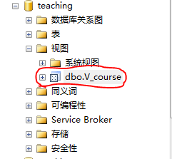
视图的定义
2 .创建视图
使用Transact-SQL语句创建视图
【例8.11】 在 teaching 数据库中创建一个名为 V_course 的视图，包含所有类别为“必修”的课程信息。
CREATE VIEW V_course
AS
SELECT *
FROM course
WHERE type='必修'

Slide 33
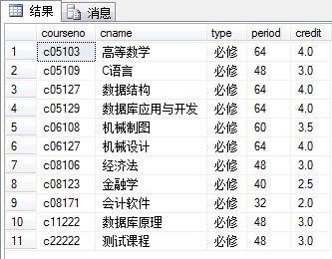
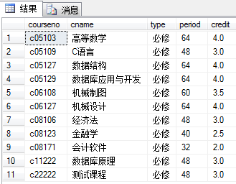
2 .创建视图
使用Transact-SQL语句创建视图
【例8.11】 在 teaching 数据库中创建一个名为 V_course 的视图，包含所有类别为“必修”的课程信息。
SELECT *
FROM course
WHERE type='必修'
SELECT *
FROM V_course

Slide 34
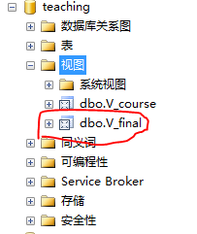
2 .创建视图
使用Transact-SQL语句创建视图
【例8.12】编程在 teaching 数据库中创建一个名为V_final 的视图，包含学生学号、姓名、课程号、课程名和期末成绩，按学号升序排序，学号相同的行按课程号升序排序。
在创建视图的SELECT查询语句中包含ORDER BY 子句时，在SELECT语句的选择列表中必须包含TOP子句。
CREATE VIEW V_final
AS
SELECT TOP(100) PERCENT student.studentno,student.sname,course.courseno, course.cname,score.final
FROM student,course,score
WHERE student.studentno = score.studentno AND course.courseno = score.courseno
ORDER BY student.studentno,course.courseno

Slide 35
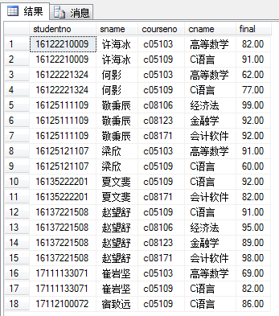
2 .创建视图
使用Transact-SQL语句创建视图
【例8.12】编程在 teaching 数据库中创建一个名为V_final 的视图，包含学生学号、姓名、课程号、课程名和期末成绩，按学号升序排序，学号相同的行按课程号升序排序。
SELECT *
FROM V_final

Slide 36
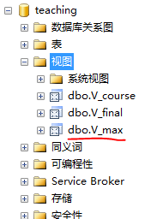
视图的定义
2 .创建视图
使用Transact-SQL语句创建视图
【例8.13】在 teaching 数据库中创建一个名为V_max 的视图，查询每个班最高分的 班级编号、课程名和分数，按班级号升序排序。
CREATE VIEW V_max
AS
SELECT top 10 classno,cname,MAX(final) AS max
FROM student s,score sc,course c
WHERE sc.courseno = c.courseno and s.studentno = sc.studentno
GROUP BY classno,cname
ORDER BY classno

Slide 37
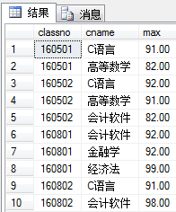
视图的定义
2 .创建视图
使用Transact-SQL语句创建视图
【例8.13】在 teaching 数据库中创建一个名为V_max 的视图，查询每个班最高分的 班级编号、课程名和分数，按班级号升序排序。
SELECT *
FROM V_max

Slide 38
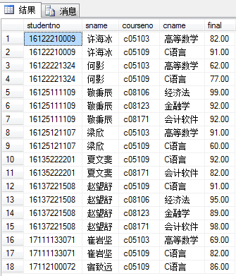
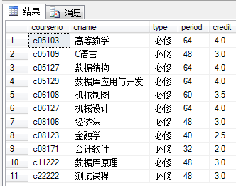
2 .创建视图
通过视图查看数据：使用Transact-SQL语句
【例8.14】通过V_final 和V_course 视图查询所有学生的学号、姓名和必修课的总学分。
SELECT *
FROM V_final
SELECT *
FROM V_course

Slide 39
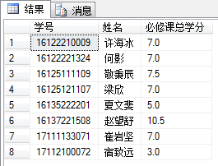
2 .创建视图
通过视图查看数据：使用Transact-SQL语句
【例8.14】通过V_final 和V_course 视图查询所有学生的学号、姓名和必修课的总学分。
SELECT studentno AS '学号', sname AS '姓名', SUM(credit) AS '必修课总学分'
FROM V_final, V_course
WHERE V_final.courseno=V_course.courseno
GROUP BY studentno, sname

Slide 40
视图的修改
2 .利用ALTER VIEW命令修改视图
使用ALTER VIEW命令可修改先前创建的视图，其中包括索引视图。
ALTER VIEW的语法结构如下：
  ALTER VIEW [database_name.] [schema_name.] view_name
  [(column [,...n])]
  [WITH view_attribute [,…n ]]
  AS select_statement
  [WITH CHECK OPTION]

Slide 41
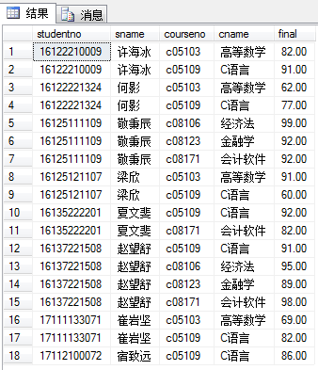
视图的修改
2 .利用ALTER VIEW命令修改视图
【例8.16】使用ALTER VIEW语句修改 V_final 视图，使其包含所有学生姓名、课程名和期末成绩，按姓名升序排序。
ALTER VIEW V_final
AS
SELECT TOP(100) PERCENT sname,cname,final
FROM student,course,score
WHERE student.studentno = score.studentno AND course.courseno = score.courseno
ORDER BY student.sname

Slide 42
视图的修改
2 .利用ALTER VIEW命令修改视图
【例8.17】使用ALTER VIEW语句修改View_avg视图，将其改为加密方式，以确保视图的安全性
ALTER VIEW View_avg
WITH ENCRYPTION
AS
SELECT TOP (100) PERCENT student.sname, AVG(score.final) AS average
FROM score INNER JOIN student ON score.studentno = student.studentno
WHERE student.classno = '160501' AND score.final IS NOT NULL
GROUP BY student.sname
HAVING AVG(score.final) > 60
ORDER BY average DESC

Slide 43
视图的修改
2 .利用ALTER VIEW命令修改视图
【例8.17】使用ALTER VIEW语句修改View_avg视图，将其改为加密方式，以确保视图的安全性
CREATE VIEW View_avg
AS
SELECT TOP (100) PERCENT student.sname, AVG(score.final) AS average
FROM score INNER JOIN student ON score.studentno = student.studentno
WHERE student.classno = '160501' AND score.final IS NOT NULL
GROUP BY student.sname
HAVING AVG(score.final) > 60
ORDER BY average DESC

Slide 44
视图的修改
3 . 视图重命名
重命名视图可以在SSMS中，可以像在Windows资源管理器中更改文件夹或文件名一样，右击需要重命名的视图，在快捷菜单中选择“重命名”命令，然后输入新的视图名称即可。
系统存储过程sp_rename更改当前数据库中用户创建对象的名称，此对象可以是表、列、索引、视图或用户定义数据类型等。
例如: EXEC sp_rename 'V_final' , 'V_成绩'

Slide 45
视图的修改
4 .删除视图
使用Transact-SQL删除视图
使用DROP VIEW语句可从当前数据库中删除一个或多个视图。
例如使用Transact-SQL语句删除teaching数据库中V_max视图的命令如下：
DROP VIEW V_max

Slide 46
8.7 通过视图修改数据
通过视图向基表中插入数据
在视图上使用INSERT语句添加数据时，要符合以下规则
（1）用户使用INSERT语句向数据表中插入数据时必须具有相关权限。
（2）进行插入操作的视图只能引用一个基表的列，且不能是通过计算或聚合函数等方式派生出的列。
（3）在基表中插入的数据必须符合在相关列上定义的约束条件，如是否为空、约束及默认值定义等。

Slide 47
8.7 通过视图修改数据
通过视图向基表中插入数据
在视图上使用INSERT语句添加数据时，要符合以下规则
（4）视图中不能包含DISTINCT、GROUP BY或HAVING子句。
（5）如果在视图定义中使用了WITH CHECK OPTION子句，则该子句将检查插入的数据是否符合视图定义中SELECT语句所设置的条件，如果插入的数据不符合该条件，SQL Server会拒绝插入数据，并显示错误。

Slide 48
通过视图修改数据
通过视图向基表中插入数据
【例8.18】 通过视图V_course 向基表 course 中插入数据 ('c05129', '数据库编程', '必修', 64, 4)。
分析：该程序通过单表生成的视图V_course向基表course中插入一条记录，并通过查询语句显示基表中的所有数据。
  INSERT INTO V_course
  VALUES('c05129','数据库编程','必修',64,4)
  GO
  SELECT * FROM course

Slide 49
通过视图修改数据
通过视图向基表中插入数据
【例8.19】编程在teaching数据中创建一个名称为V_sex的视图，包含所有性别为“女”的学生的学号、姓名、性别、出生日期和班级编号，需限制插入数据中性别必须为“女”。
分析：该程序通过单表生成的视图V_sex向基表student中插入一条记录，并通过查询语句显示基表中的所有数据。
--在“查询编辑器”中输入以下程序，创建V_sex视图。
CREATE VIEW V_sex
AS
SELECT studentno,sname,sex,birthday,classno
FROM student
WHERE sex='女'
WITH CHECK OPTION
GO
--通过视图V_sex向基表student中插入数据。
INSERT INTO V_sex
VALUES('18138211038','李静','女','2000-6-3','180802')
GO
SELECT * FROM student
本例由于创建了WITH CHECK OPTION条件约束，当插入记录时所有“性别”不符合条件的记录无法插入和修改，并显示错误提示信息，结果如图8-14所示。
--通过视图V_sex向基表student中插入数据行('18122221548', '张晓明', '男', '2000-11-20', '180501')。
INSERT INTO V_sex
VALUES('18122221548','张晓明','男','2000-11-20','180501')
GO
SELECT * FROM student

Slide 50
通过视图修改数据
通过视图更新基表中的数据
使用UPDATE语句可以实现视图对于基表中相关记录的修改，但不能同时修改两个或者多个基表中的数据，不能对主属性进行修改操作。视图中被修改的列不能通过计算或聚合函数等方式派生。

Slide 51
通过视图修改数据
通过视图更新基表中的数据
【例8.21】通过视图V_course将基表course课程号为c05129的课程名称修改为'数据库应用与开发'
UPDATE V_course
SET cname='数据库应用与开发'
WHERE courseno='c05129’
SELECT * FROM course

Slide 52
通过视图修改数据
通过视图更新基表中的数据
【例8.22】通过视图V_final 将基表 score 中学号为 16125121107 的学生梁欣选修的课程号为c05109的C语言课程的期末成绩修改为60分。
    UPDATE V_final
    SET final=60
    WHERE studentno='16125121107' AND courseno='c05109'
注：V_final 来源于3个基表，但只能更改一个基表中的数据。

Slide 53
通过视图修改数据
通过视图删除基表中的数据
在视图上可以使用DELETE语句实现对于基表中相关记录的删除。但如果在视图中删除数据，该视图只能引用一个基表的列，且删除操作必须满足基表中定义的约束条件。

Slide 54
通过视图修改数据
通过视图删除基表中的数据
【例8.24 】通过视图V_sex删除基表student中学号为18138211038的学生记录。
  DELETE FROM V_sex
  WHERE studentno='18138211038'
  GO
  SELECT * FROM student

Slide 55
小 结
良好的索引可以显著提高数据库的性能,它在提高查询效率的同时，也降低了插入、删除数据的速度。
一般的视图中存储的只是一些查询语句，它不存储任何数据。用户还可以利用视图修改基表数据，但有一定的限制
学习本章后，需要重点掌握如下内容：
（1）索引和视图的作用和用途
（2）索引和视图的创建、管理和删除方法
（3）索引和视图的常用命令。

